Slide 1
WORKBLOCK
SISTEMA DE CONTROLE DE PONTO DE FUNCIONÁRIOS BASEADO EM TECNOLOGIA BLOCKCHAIN

Slide 2
A Jornada
01.
02.
03.
O Problema
A Ideia
A Solução
04.
05.
06.
A Teoria
O Projeto
A Conclusão

Slide 3
01.
O Problema

Slide 4

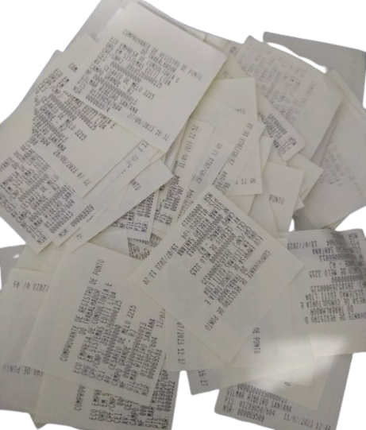
O Problema
Os sistemas de controle de ponto tradicionais não tem uma solução de comprovantes eficiente.
Se considerarmos 22 dias trabalhados por mês, em 12 meses teremos 1.056 comprovantes.
Em 2 anos, 2.112; em 5 anos, 5.280.
Será que é viável utilizar esse mecanismo?

Slide 5

O Problema
Na seara jurídica, há milhares de ações trabalhistas questionando o horário de trabalho e as formas de registro de ponto.

Slide 6

O Problema
A gestão tradicional encontra problemas em:
Custos elevados com equipamentos;
Necessidade de preocupação com suprimentos;
Profissional específico treinado para o equipamento;
Acompanhamento constantes com a saúde dos equipamentos;
Falta de transparência na gestão dos registros;
Maior possibilidade de perda de registros.

Slide 7

O Problema
Você confia plenamente eu seu sistema de controle de ponto???

Slide 8
02.
A Ideia

Slide 9

02. A Ideia
Já que temos tantos problemas relacionados aos sistemas tradicionais, seria extraordinário se existisse um sistema que tivesse as seguintes características:
Não dependente de equipamentos;
Utilizado por qualquer profissional, em qualquer lugar;
Fácil acesso a seu histórico;
Resiliente à falhas;
Gravação de registros indubitável.

Slide 10

02. A Ideia
Existe alguma tecnologia que reúna essas características???

Slide 11

02. A Ideia
Sim….
Existe!!!

Slide 12
03.
A Solução

Slide 13
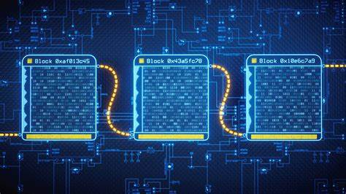
03. A Solução
O que é
blockchain?
Blockchain é uma tecnologia de registro de informações em um banco de dados compartilhado, público e descentralizado.
As informações são armazenadas em blocos, que são organizados em uma cadeia.
Cada bloco contém um hash do bloco anterior, o que cria um registro imutável das transações.

Slide 14

03. A Solução
Pilares
Descentralização.
Imutabilidade.
Consenso.
Segurança.
Transparência.

Slide 15
03. A Solução
Descentralização
A descentralização é um dos princípios mais importantes de uma rede blockchain. Em vez de depender de uma autoridade central, o blockchain opera em uma rede distribuída de computadores chamados nós. Cada agrupamento de nó possui uma cópia completa do livro-razão (blockchain) e participa do processo de validação das transações. Isso elimina a necessidade de uma autoridade central e torna a rede mais resistente a falhas e ataques.

Slide 16
03. A Solução
Imutabilidade
A imutabilidade é uma característica chave do blockchain que garante que as transações registradas têm uma probabilidade baixíssima de serem alteradas ou apagadas após terem sido adicionadas à cadeia de blocos. Uma vez que uma transação é validada e adicionada ao blockchain, ela se torna parte do histórico permanente e é virtualmente impossível de ser modificada, garantindo a integridade dos dados.

Slide 17
03. A Solução
Consenso
O consenso é o processo pelo qual os nós na rede blockchain concordam com o estado atual do livro-razão e validam novas transações antes de serem adicionadas ao blockchain. Existem várias formas de alcançar o consenso, como Proof of Work (Prova de Trabalho), Proof of Stake (Prova de Participação) e outros algoritmos de consenso. O consenso garante que todos os participantes da rede concordem com o mesmo conjunto de regras, evitando a necessidade de uma autoridade central para validar as transações.

Slide 18
03. A Solução
Segurança
A segurança é um aspecto crítico de uma rede blockchain. Ela é alcançada por meio do uso de criptografia robusta para proteger os dados e garantir que apenas os proprietários legítimos possam acessar e realizar transações no blockchain. A combinação de criptografia e descentralização torna o blockchain altamente seguro contra ataques maliciosos.

Slide 19
03. A Solução
Transparência
A transparência é promovida pelo fato de que todas as transações registradas no blockchain são visíveis a todos os participantes da rede. Isso cria um ambiente aberto em que as informações são facilmente auditáveis e verifica-se a integridade do sistema.

Slide 20
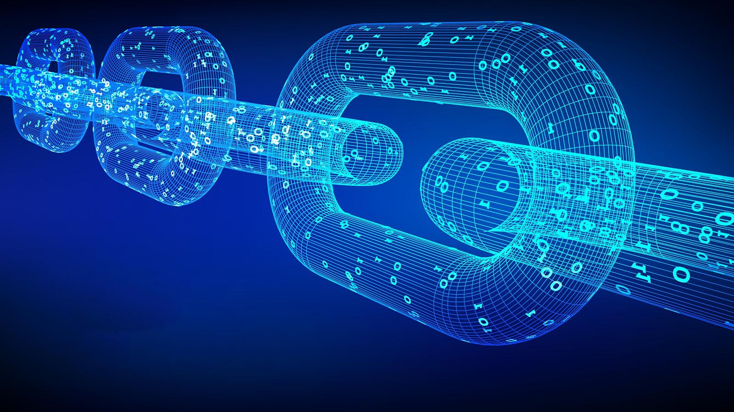
03. A Solução
Soluções
Finanças.
Saúde.
Logística.
Governo.
Etc.

Slide 21
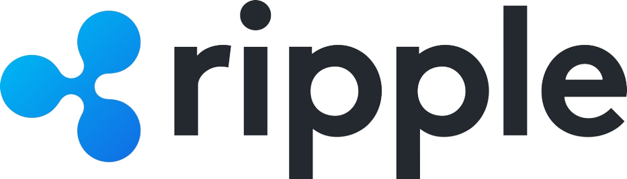
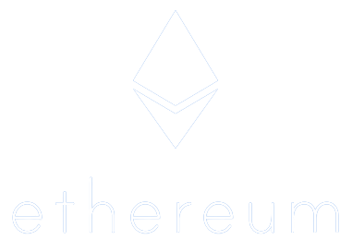
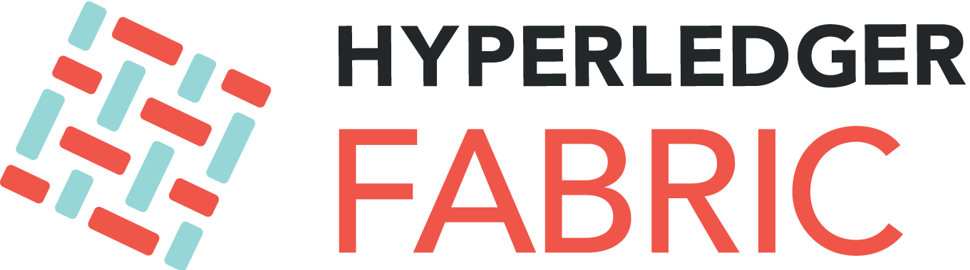

03. A Solução
Finanças
Ripple: uma rede global de pagamentos que usa blockchain para efetuar transferências financeiras de forma rápida, barata e segura.
Ethereum: uma plataforma de contratos inteligentes que permite o desenvolvimento de aplicações descentralizadas.
Hyperledger Fabric: uma plataforma de blockchain projetada para o setor corporativo.
Corda: uma plataforma de blockchain projetada para o setor financeiro.

Slide 22



03. A Solução
Saúde
MedRec: um projeto que usa blockchain para armazenar e compartilhar registros médicos de forma segura e eficiente.
Open Health Network: uma rede de organizações de saúde que usam blockchain para compartilhar dados de saúde de forma segura e privada.
HealthCoin: uma plataforma de blockchain que recompensa os usuários por compartilhar dados de saúde.

Slide 23



03. A Solução
Logística
TradeLens: uma plataforma de blockchain que rastreia mercadorias em toda a cadeia de suprimentos.
Marco Polo: uma plataforma de blockchain que facilita o comércio internacional.
We.Trade: uma plataforma de blockchain que conecta empresas e instituições financeiras para automatizar transações financeiras.

Slide 24



03. A Solução
Governo
Dubai: o governo de Dubai está usando blockchain para desenvolver uma série de aplicações, incluindo um sistema de identidade digital, um sistema de votação eletrônica e um sistema de gestão de documentos.
Estônia: o governo da Estônia está usando blockchain para fornecer serviços públicos digitais aos cidadãos, como registros de propriedade, registros de saúde e registros educacionais.
Suécia: o governo da Suécia está usando blockchain para desenvolver um sistema de identidade digital para os cidadãos.

Slide 25
04.
A Teoria

Slide 26
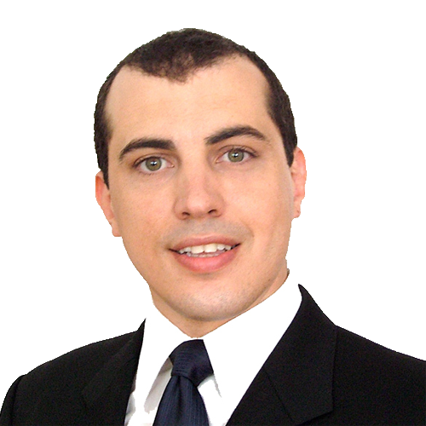
04. A Teoria
Definição
"Um blockchain é uma estrutura de dados distribuída, imutável e cronologicamente ordenada, composta por blocos conectados através de hashes criptográficos, onde cada bloco contém um conjunto de transações validadas por uma rede descentralizada de participantes (nós)."
Andreas M. Antonopoulos

Slide 27
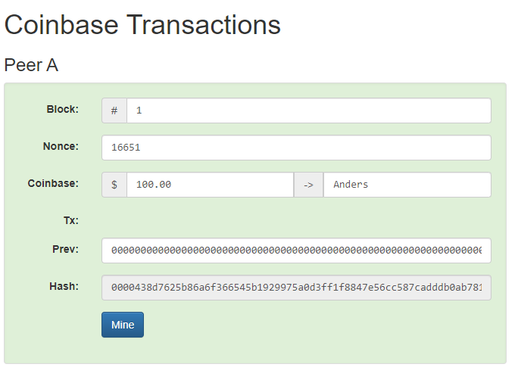
04. A Teoria
Funcionamento
Vamos logo pra prática, sem enrolação…
Blockchain Demo (andersbrownworth.com)

Slide 28
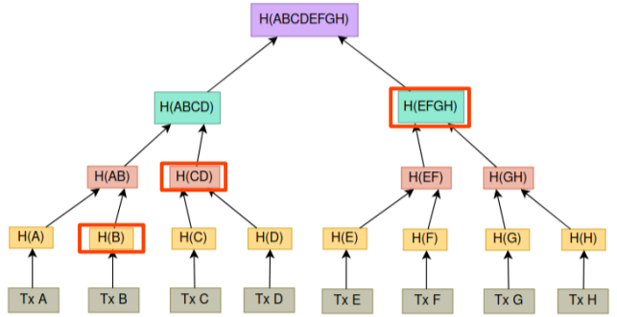
04. A Teoria
Árvore de Merkle
n log2
n → número de transações do bloco

Slide 29
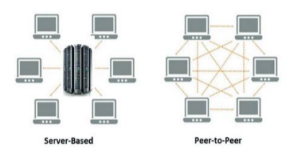
04. A Teoria
Rede Descentralizada

Slide 30
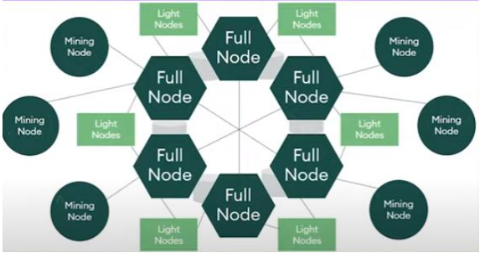
04. A Teoria
Tipos de nós
Nós de Mineração
Nós Fracos
Nós Completos

Slide 31
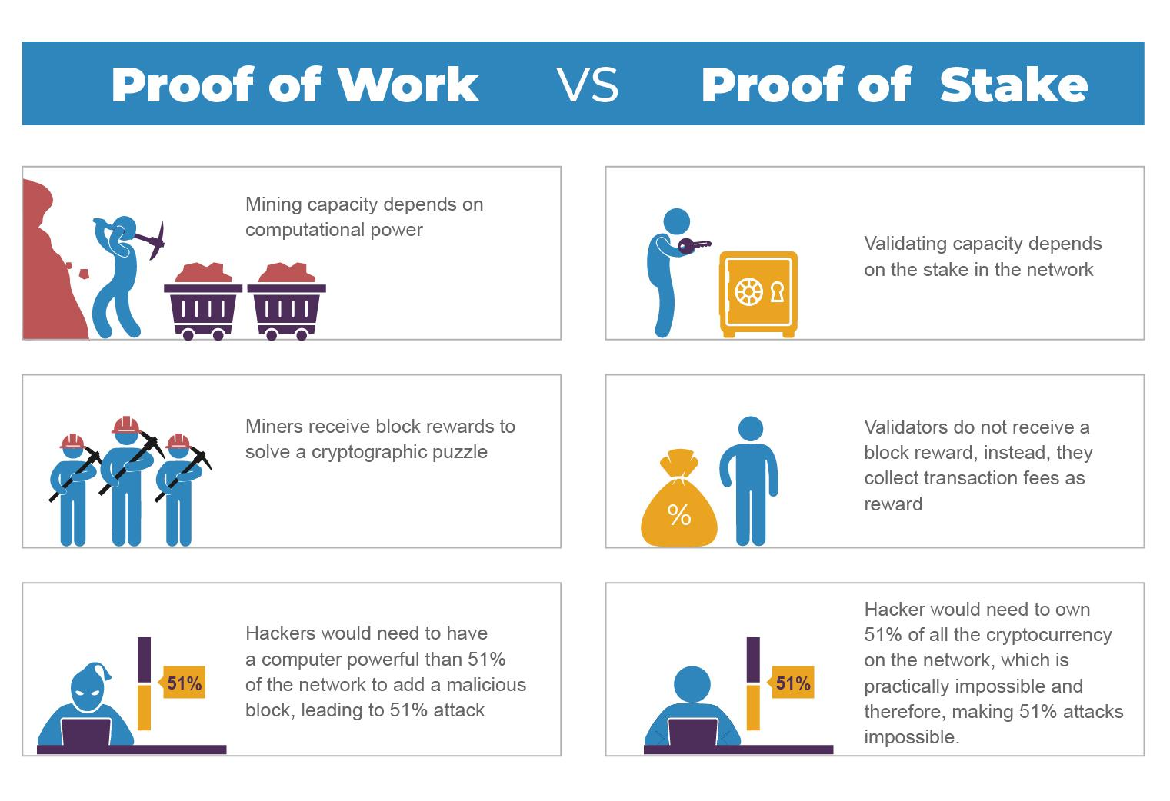
04. A Teoria
Protocolos de consenço
Proof of Work
Proof of Stake
Proof of Authority

Slide 32
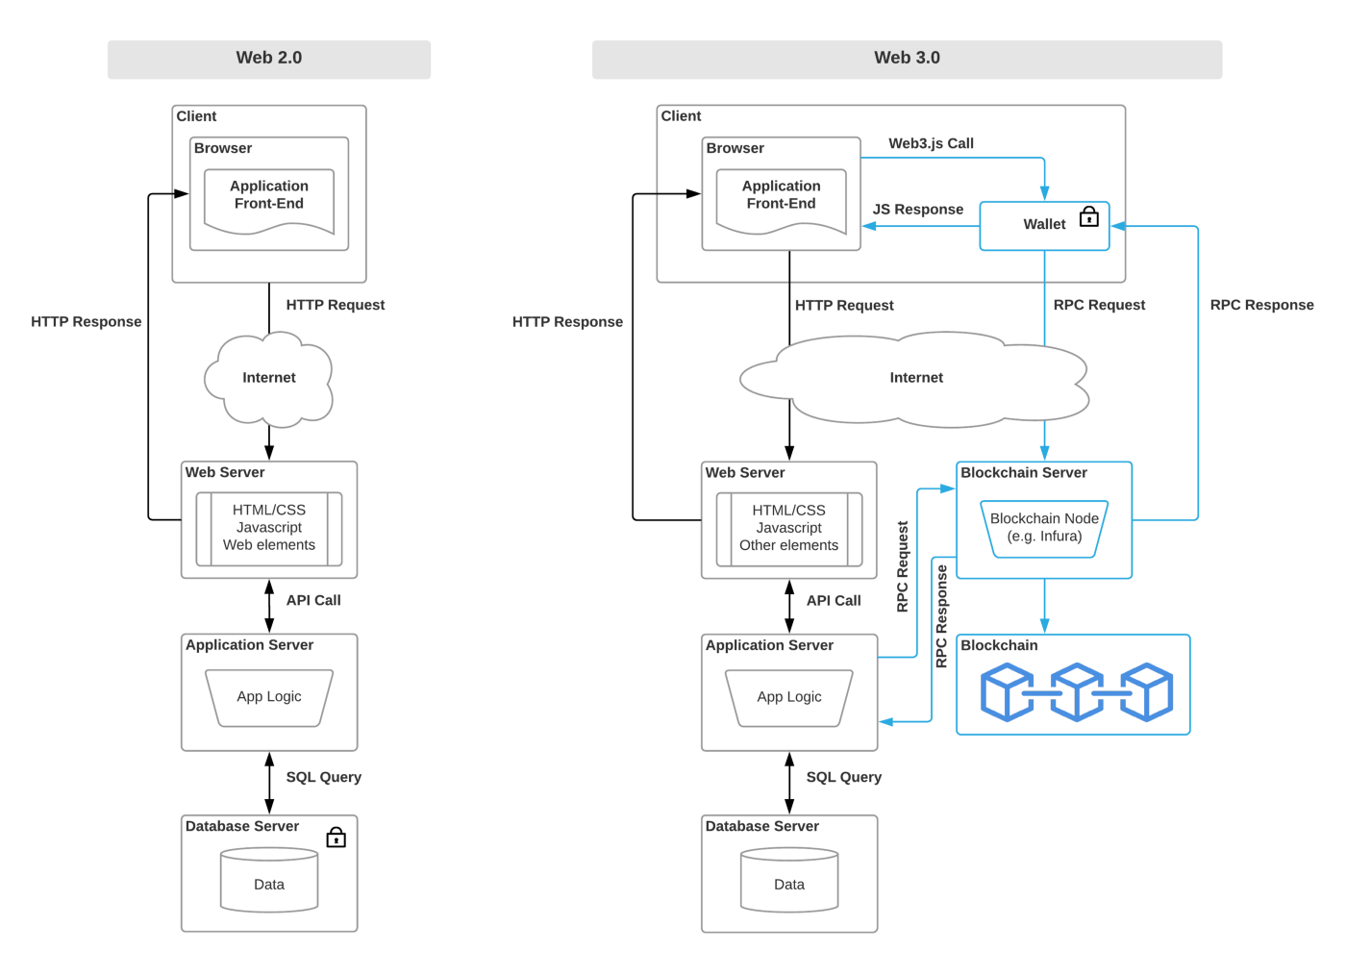
04. A Teoria
Web2 vs Web3

Slide 33
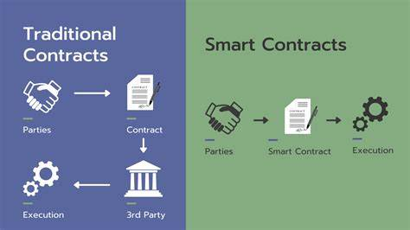
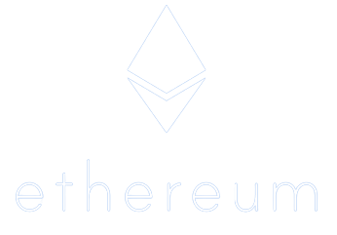
04. A Teoria
Smart Contract

Slide 34
05.
O Projeto

Slide 35
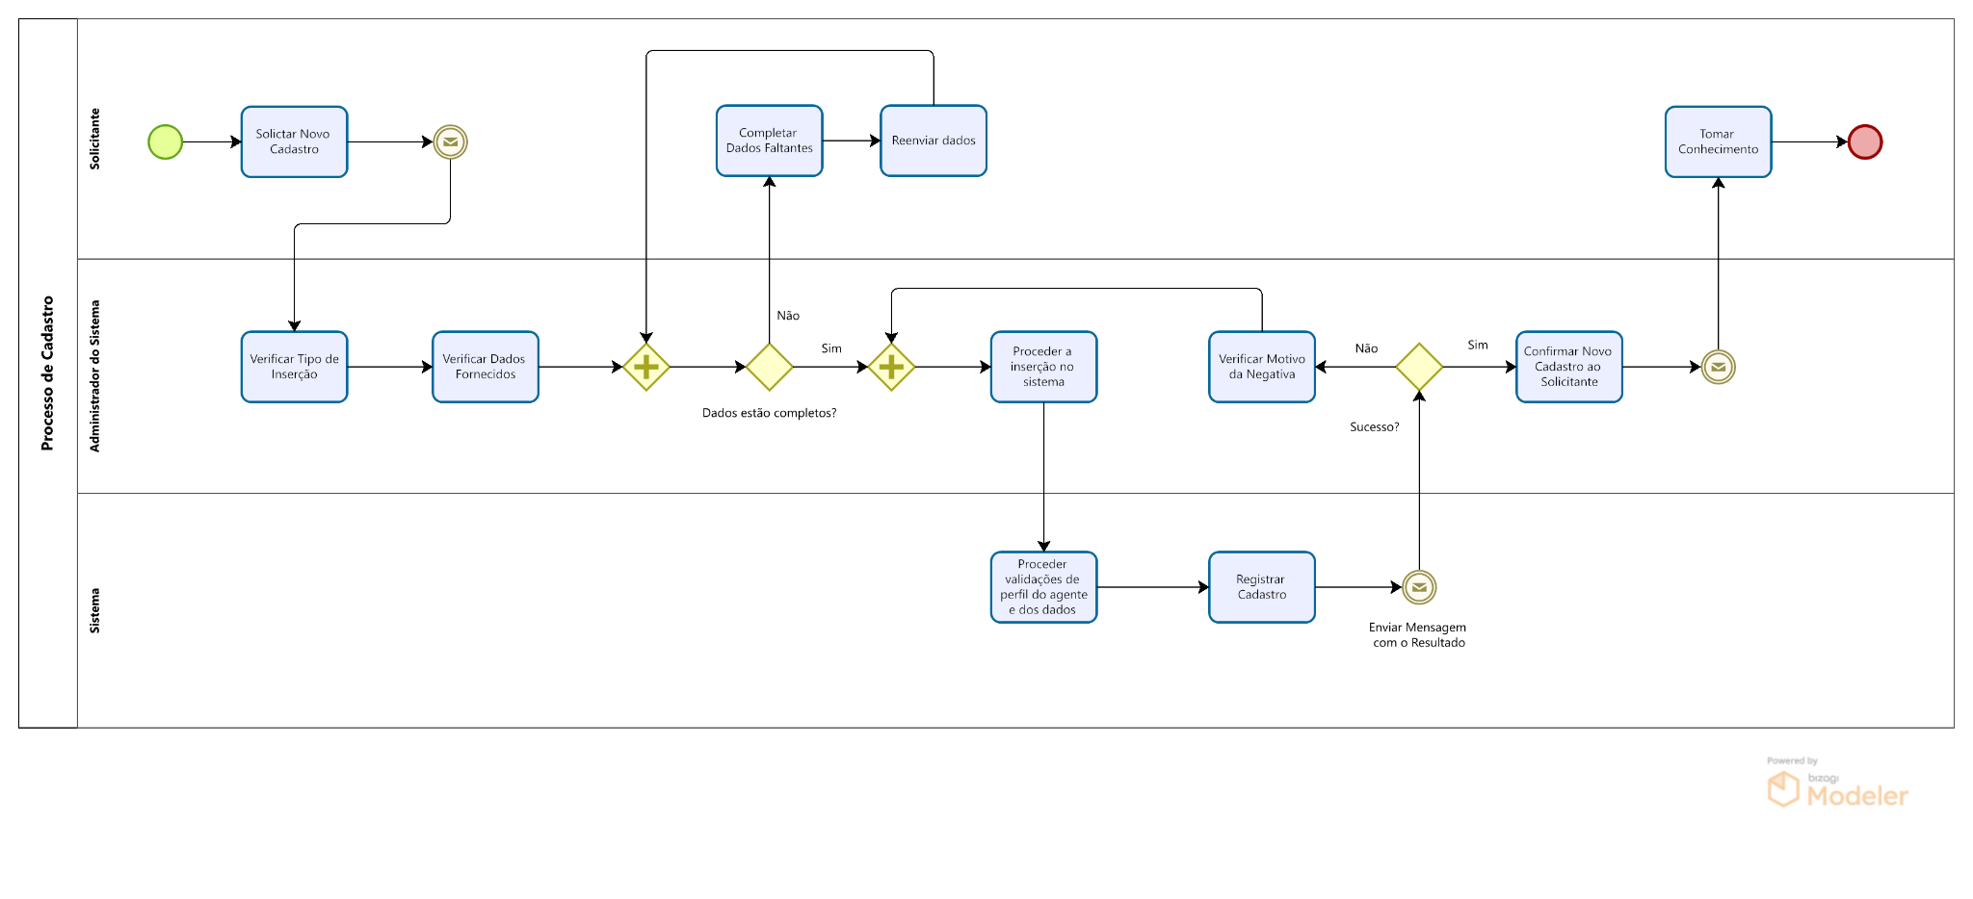
05. O Projeto
BPMN - Processo de Cadastro

Slide 36
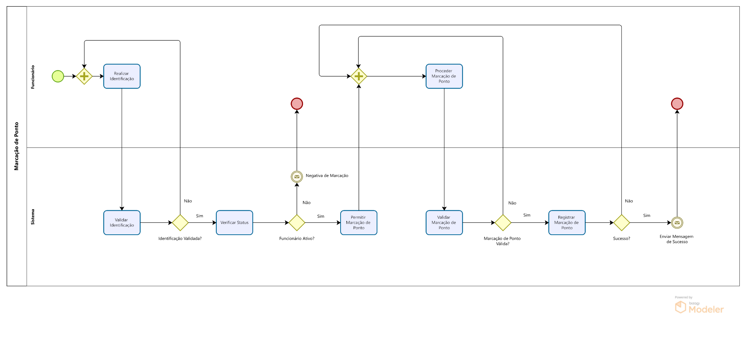
05. O Projeto
BPMN - Processo de Marcação de Ponto

Slide 37
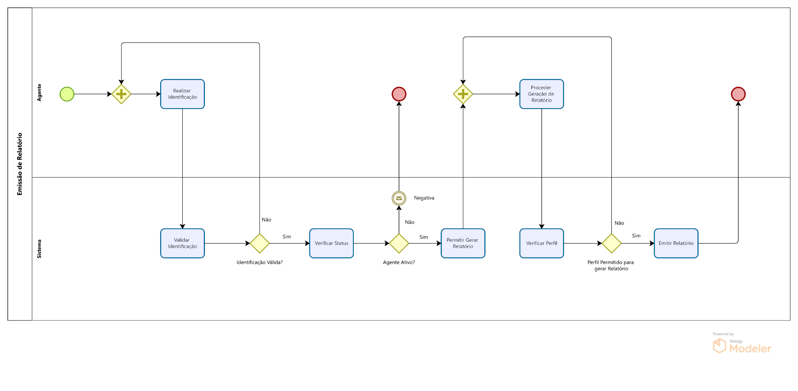
05. O Projeto
BPMN - Processo de Emissão de Relatório

Slide 38
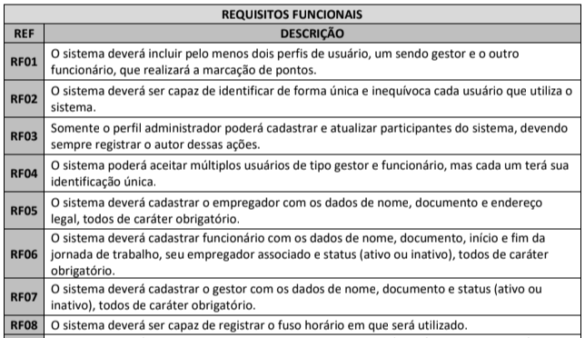
05. O Projeto
Requisitos Funcionais

Slide 39
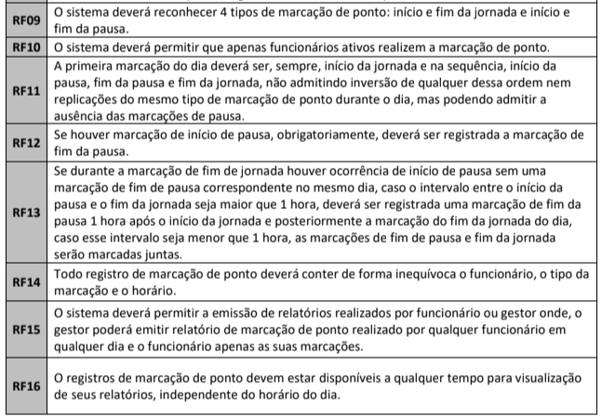
05. O Projeto
Requisitos Funcionais

Slide 40
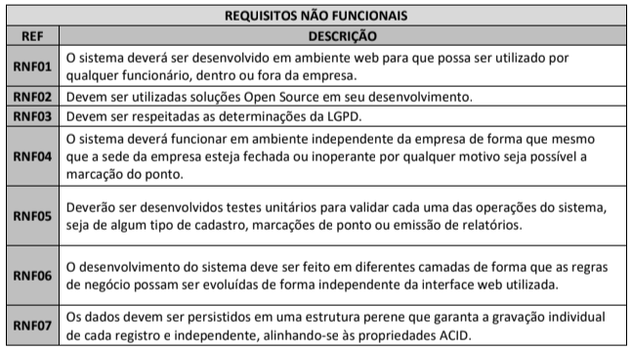
05. O Projeto
Requisitos Não Funcionais

Slide 41
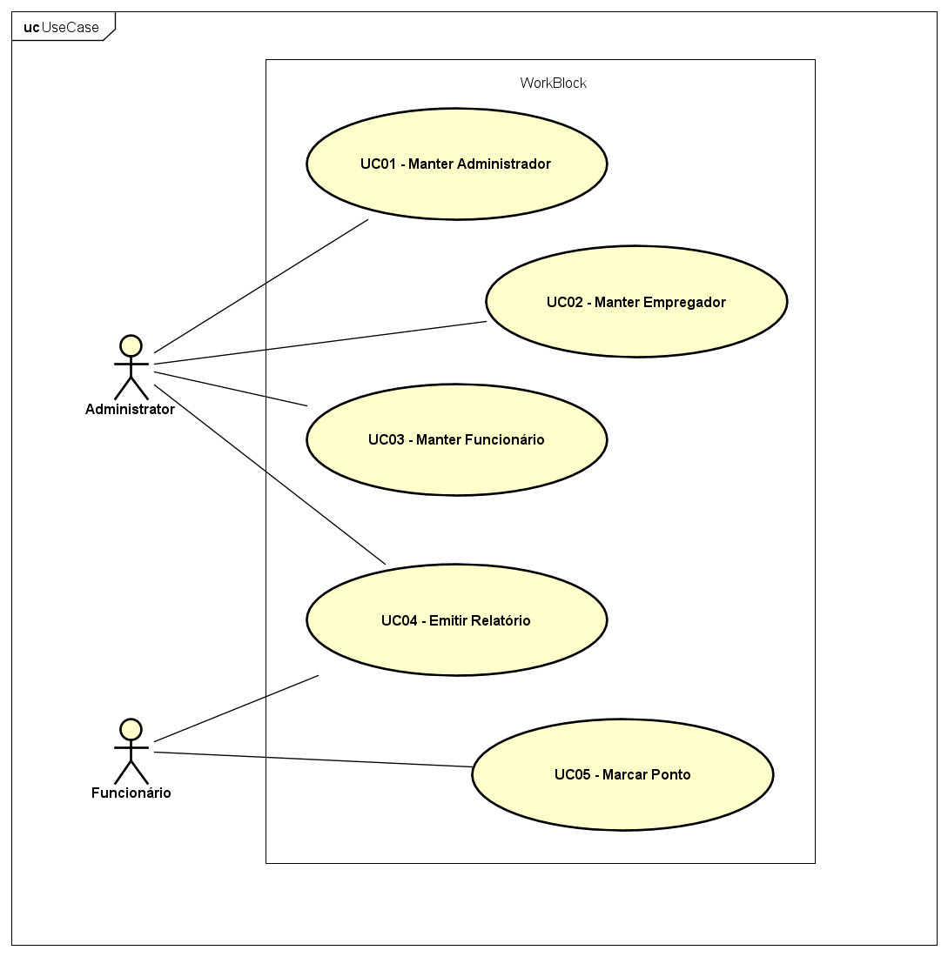
05. O Projeto
Diagrama de
Caso de Uso

Slide 42
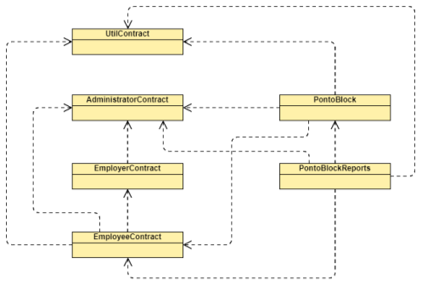
05. O Projeto
Diagrama de Classe

Slide 43
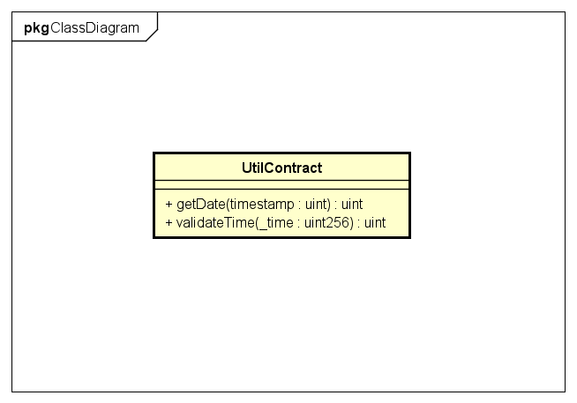
05. O Projeto
Diagrama de Classe - UtilContract

Slide 44
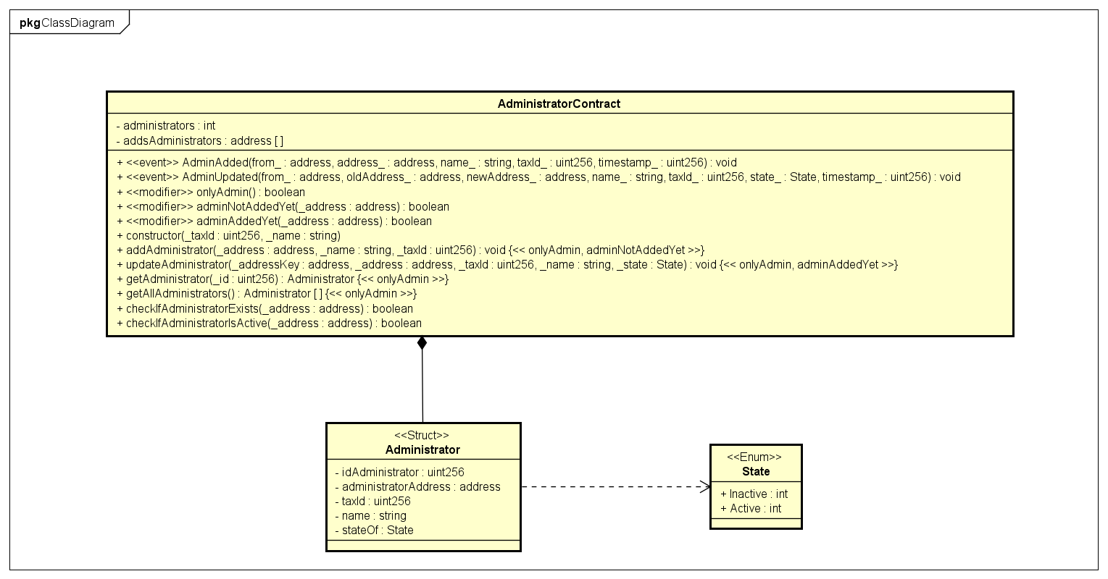
05. O Projeto
Diagrama de Classe - AdministratorContract

Slide 45
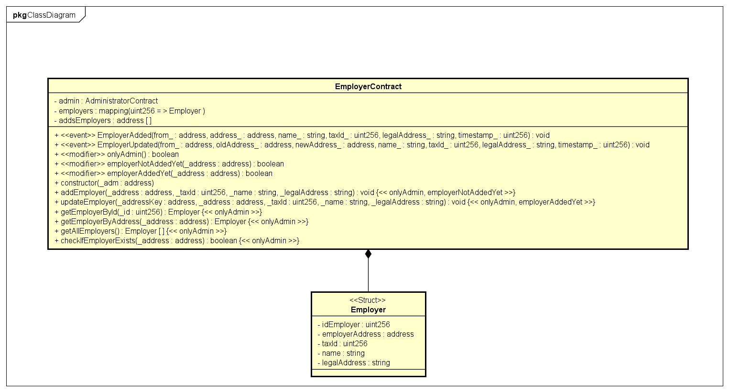
05. O Projeto
Diagrama de Classe - EmployerContract

Slide 46
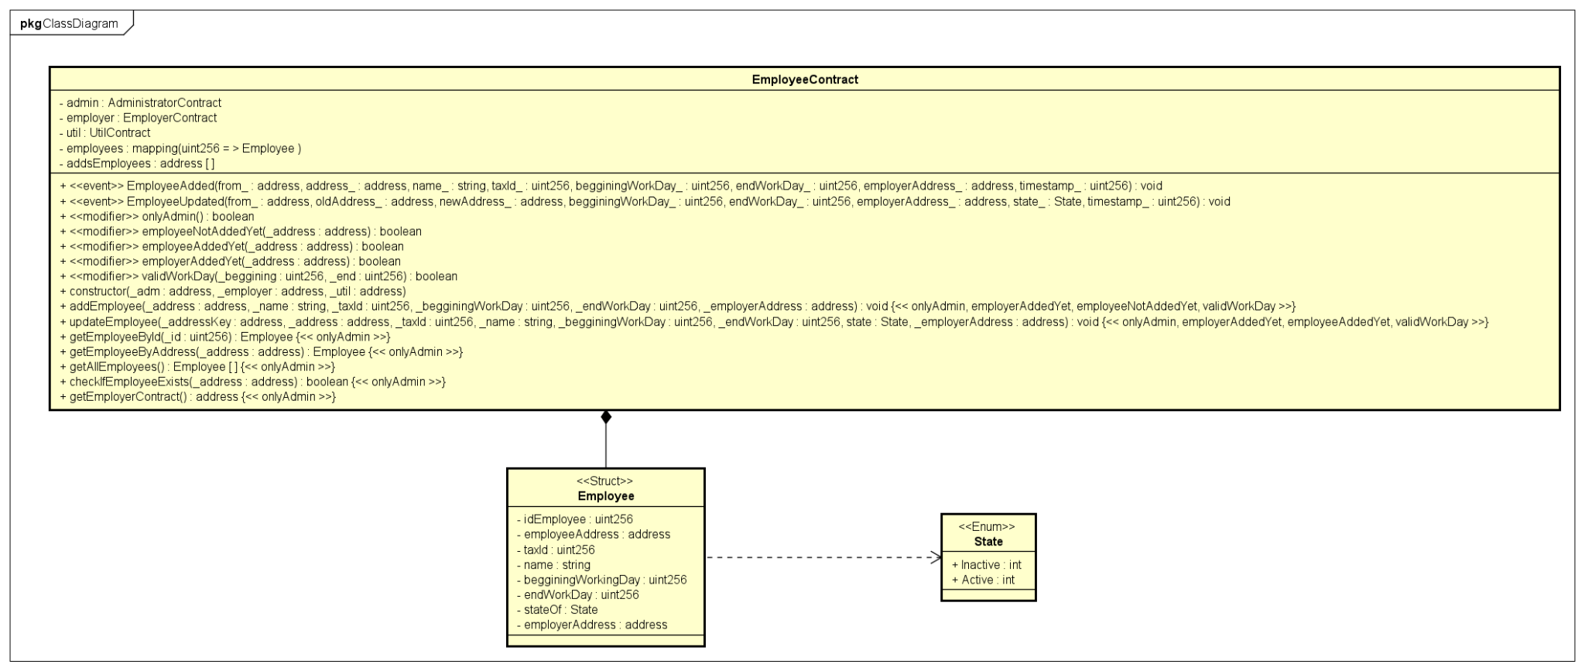
05. O Projeto
Diagrama de Classe - EmployeeContract

Slide 47
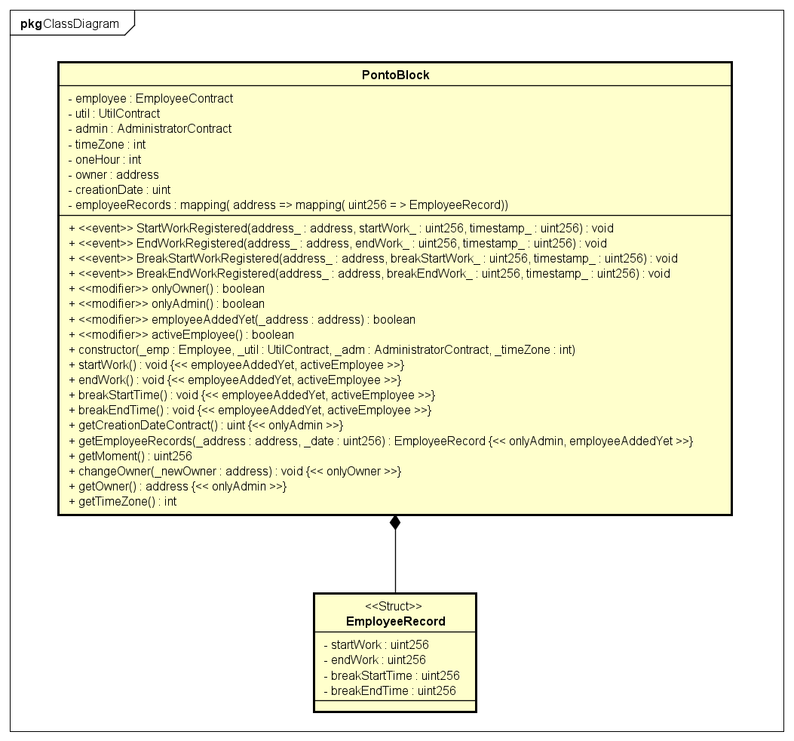
05. O Projeto
Diagrama de Classe - PontoBlock

Slide 48
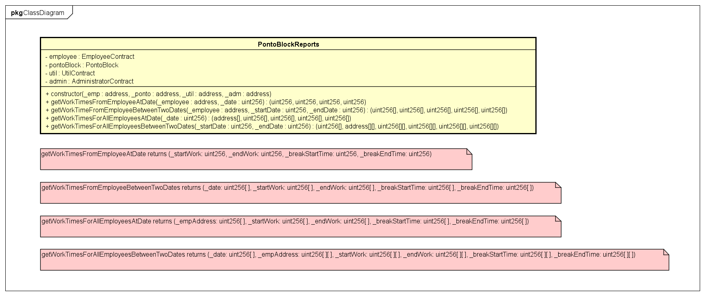
05. O Projeto
Diagrama de Classe - PontoBlockReports

Slide 49
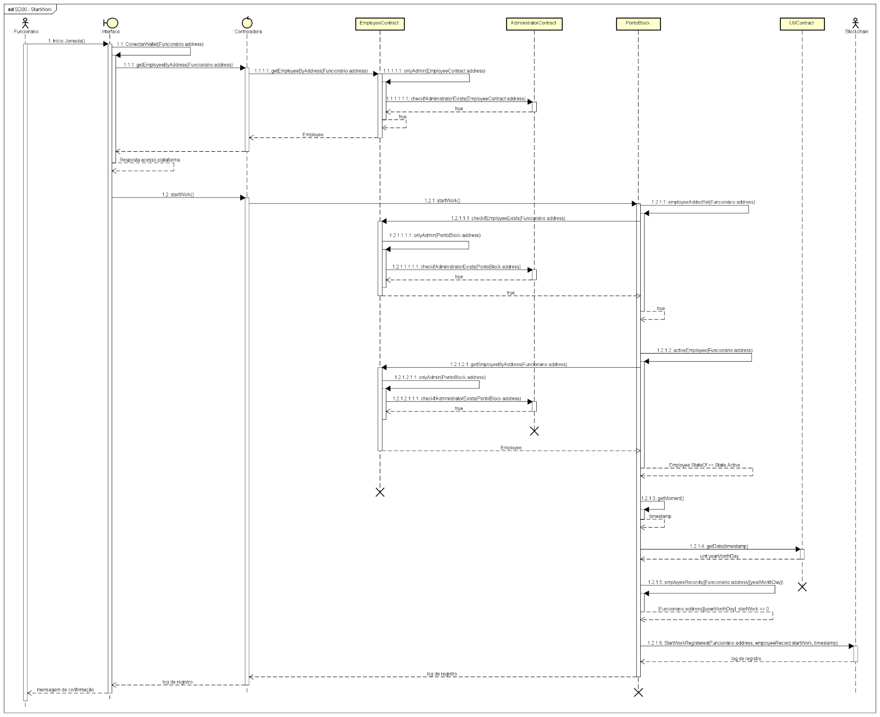
05. O Projeto
Diagrama de Sequência

Slide 50
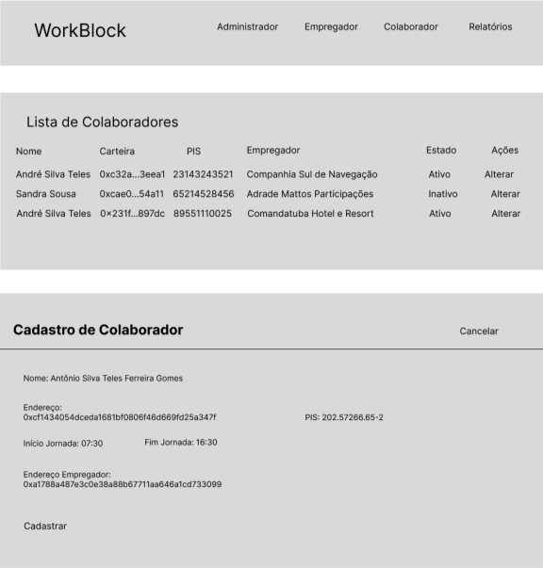
05. O Projeto
Prototipação de Telas - Cadastro

Slide 51
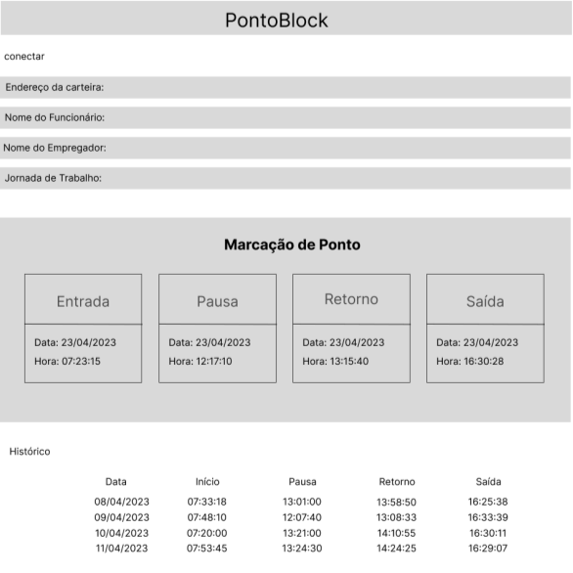
05. O Projeto
Prototipação de Telas - Marcação de Ponto

Slide 52
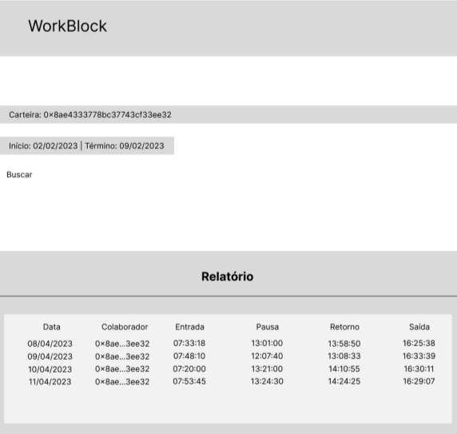
05. O Projeto
Prototipação de Telas -
Relatório

Slide 53
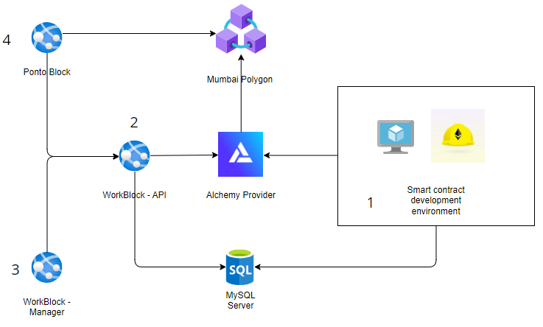
05. O Projeto
Arquitetura do Sistema

Slide 54
05. O Projeto
Arquitetura do Sistema
PROJETO | URL | AMBIENTE
WorkBlock - API | https://workblock-api.azurewebsites.net | Azure - App Service
WorkBlock - Manager | https://workblock-manager.azurewebsites.net | Azure - App Service
PontoBlock | https://pontoblock.gilmarsantana.com | Hostgator

Slide 55
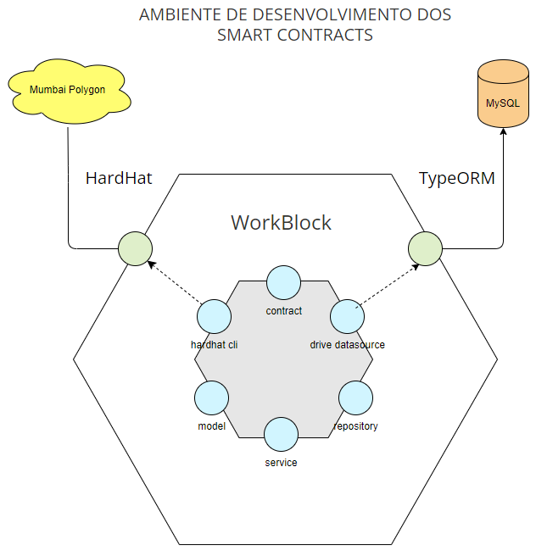
05. O Projeto
Desenvolvimento de Contratos

Slide 56
05. O Projeto
Desenvolvimento de Contratos
SMART CONTRACT | ENDEREÇO
UtilContract | 0x5C0e0C4100D838A70E0AF4378028bA66AB6aFBEd
AdministratorContract | 0x1c7BC0748beE03B027da75B057040C8170C73d6F
EmployerContract | 0xF43298d54cC69373F9349cbE025524e5F5f9D72f
EmployeeContract | 0x599Cf0c748AD9F5340181A1F139a33EA1D77065f
PontoBlock | 0x6BdD0030280da0170E9fe8544b18D2134925F3EE
PontoBlockReports | 0x5A45be5c3D5BE4E286D8999E866C370Da6ec19e2
https://mumbai.polygonscan.com/address/0x6bdd0030280da0170e9fe8544b18d2134925f3ee

Slide 57
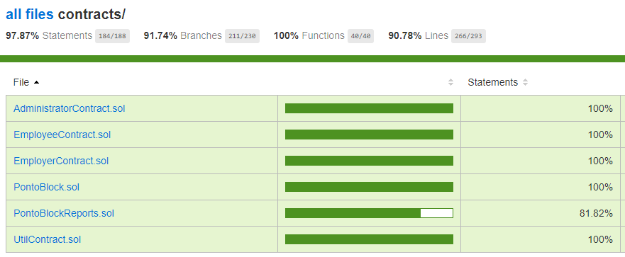
05. O Projeto
Desenvolvimento de Contratos

Slide 58
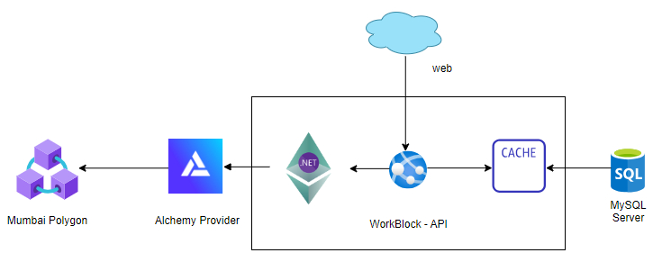
05. O Projeto
API de Gestão

Slide 59
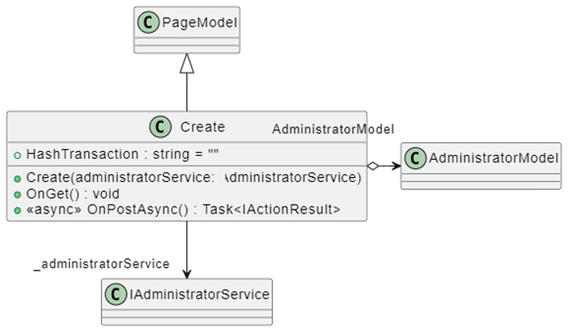
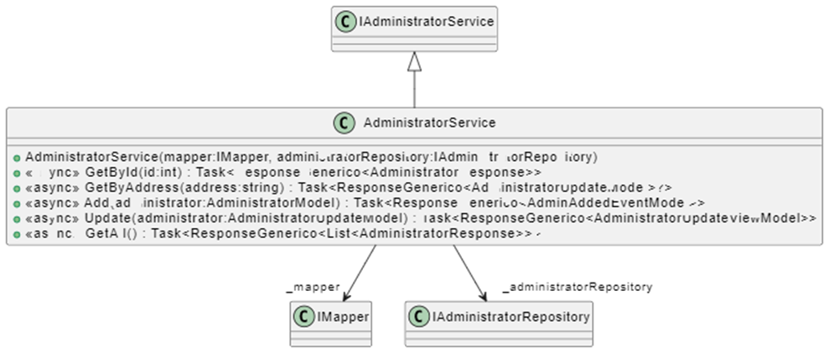
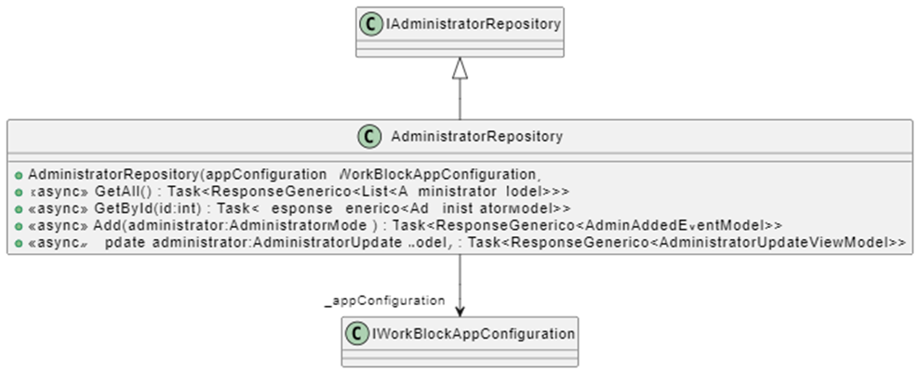

05. O Projeto
Web Gestão
API

Slide 60
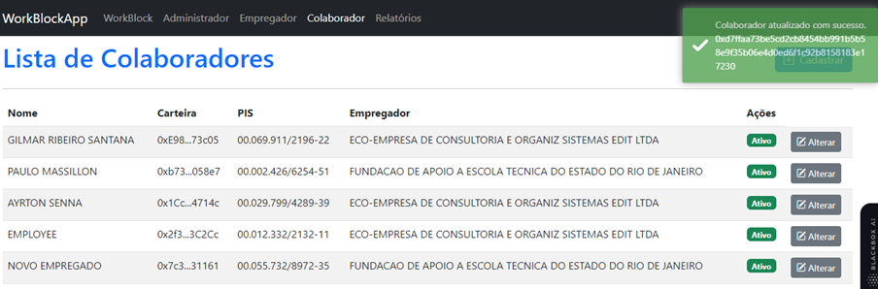
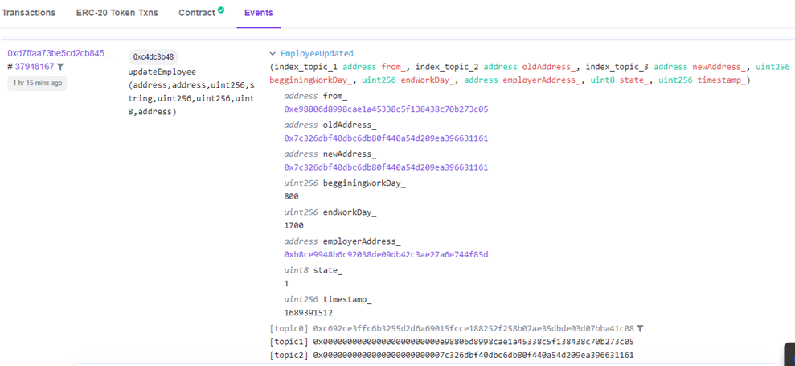
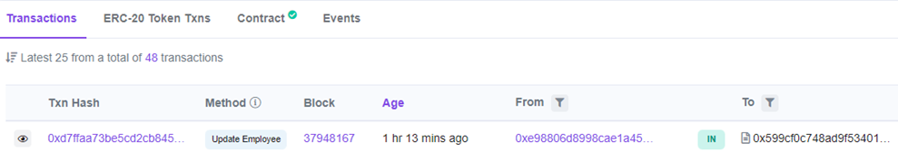
05. O Projeto
Web Gestão

Slide 61
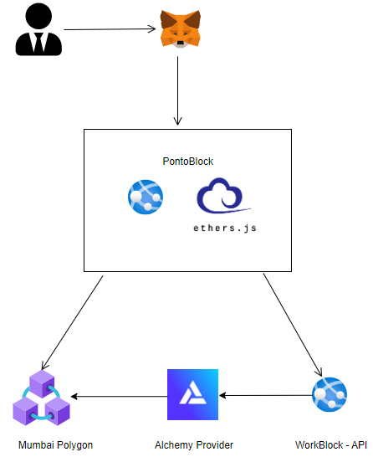
05. O Projeto
PontoBlock

Slide 62
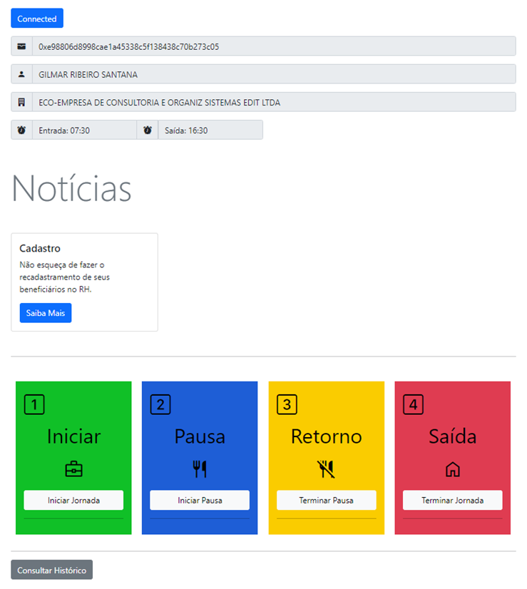
05. O Projeto
PontoBlock

Slide 63
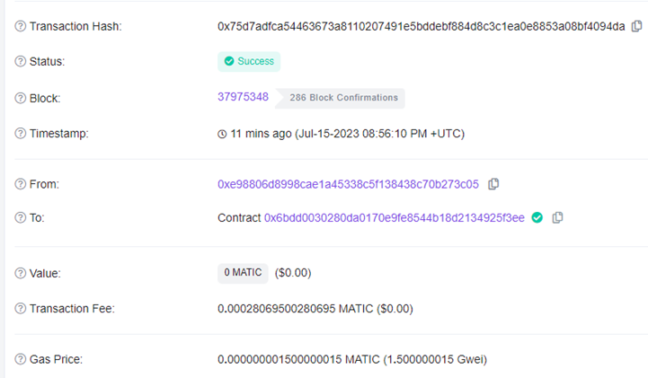
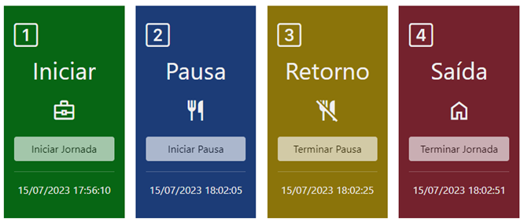
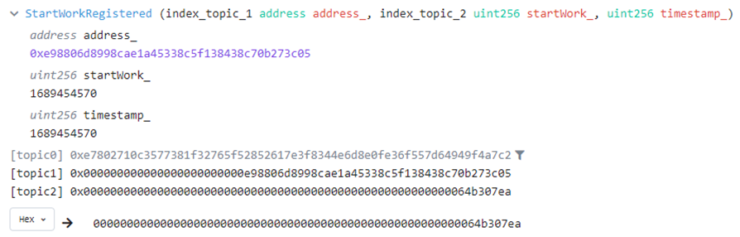
05. O Projeto
PontoBlock

Slide 64
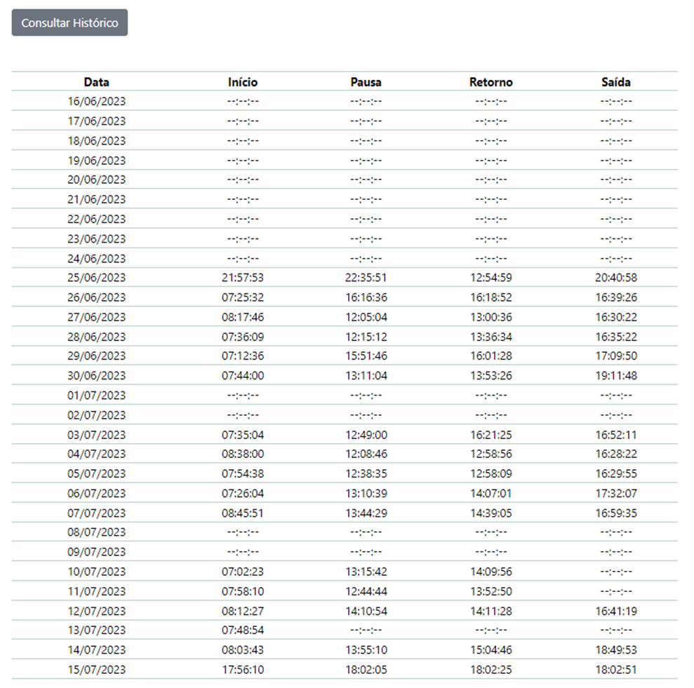
05. O Projeto
PontoBlock

Slide 65
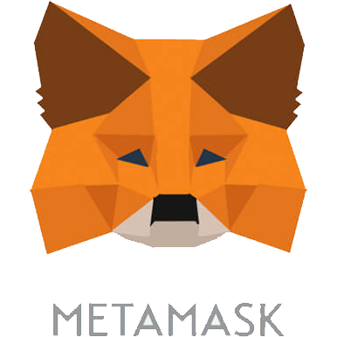




05. O Projeto
PontoBlock

Slide 66
06.
A Conclusão

Slide 67
06. A Conclusão
Potencial Econômico
DEPLOY
CONTRATO | MATIC | BRL
UTIL | 0,0009 | 0,005193
ADMINISTRATOR | 0,0041 | 0,023657
EMPLOYER | 0,0042 | 0,024234
EMPLOYEE | 0,0042 | 0,024234
PONTO BLOCK | 0,0048 | 0,027696
PONTO BLOCK REPORTS | 0,0052 | 0,030004
TOTAL | 0,0234 | 0,135018
UTILIZAÇÃO DO SISTEMA
MARCAÇÕES DE PONTO | MATIC | BRL
INÍCIO DE JORNADA | 0,0002 | 0,001154
INÍCIO DE PAUSA | 0,0003 | 0,001731
FIM DA PAUSA | 0,0005 | 0,002885
FIM DA JORNADA | 0,0006 | 0,003462
TOTAL | 0,0016 | 0,009232

Slide 68
06. A Conclusão
Potencial Econômico
EVOLUÇÃO DE CUSTOS
 | MATIC | BRL
CUSTO DIÁRIO POR FUNCIONÁRIO | 0,0016 | 0,009232
FUNCIONÁRIO MÊS (22 DIAS) | 0,0352 | 0,203104
100 FUNCIONÁRIOS MÊS | 3,52 | 20,3104
100 FUNCIONÁRIOS ANO | 42,24 | 243,7248
PREVISÃO DE FATURAMENTO | BRL
EMPRESA COM 100 FUNCIONÁRIOS (ASSINATURA MENSAL) | 1.230,00
FATURAMENTO ANUAL | 14.760,00
CUSTO ANUAL | - 243,72
SALDO ANUAL | 14.516,28

Slide 69






OBRIGADO!
Dúvidas?
gilmar.ribeiro.santana@gmail.com
21 99351 7302
gilmarsantana.com
gilrsantana
gilmarribeirosantana

